Slide 1
Nastavna jedinica: 2.7. Grafikoni
Nastavna cjelina: 2. Microsoft Excel 2010
Kataloška tema: 2.7. Grafikoni

Slide 2
Kako kreirati grafikon?
Da bismo napravili grafikon, mora postojati tablica s podacima koje ćemo koristiti u njegovoj izradi.
Tablica i grafikon su u međusobnom odnosu.
Ako promijenimo podatak u tablici automatski će se mijenjati i izgled grafikona.

Slide 3
Kreiranje grafikona
Grafikon kreiramo prema brojčanim podacima iz tablice.
Podaci moraju biti složeni u formi pravokutnika.
Najprije označiti podatke koje ćete prikazati u grafikonu.
U našem primjeru to su prvi i zadnji stupac. Označite zaglavlje redaka, zaglavlje stupca i podatke u stupcu F.

Slide 4
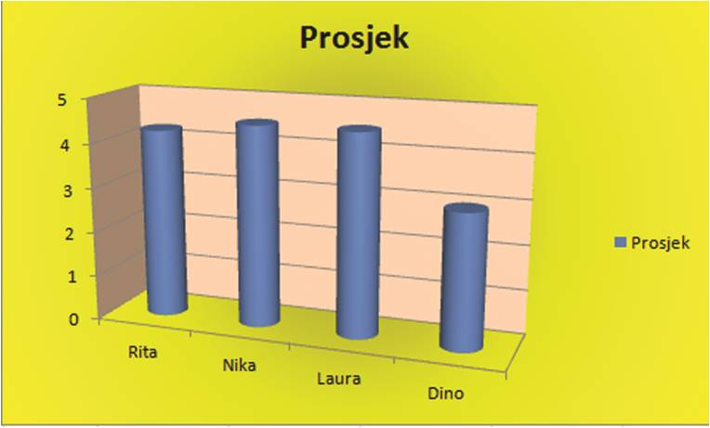
Tablica i grafikon

Slide 5
Kreiranje grafikona
U izradi grafikona rabit ćemo naredbe grupe naredbi Grafikoni koja se nalazi na kartici Umetni.
Označiti podatke koje ćemo prikazati u grafikonu. U ovom slučaju prvi i zadnji stupac.
Iz grupe naredbi Grafikoni prikažite galeriju vrste grafikona kojeg želite umetnuti.
Odaberite kategoriju i oblik grafikona. U ovom slučaju odabrali smo iz kategorije Valjkasto prvi oblik grafikona.
Odabrani grafikon pojavit će se na trenutačnom radnom listu.
Umetnuti grafikon možemo naknadno oblikovati.

Slide 6
Uređivanje grafikona
Grafikon možemo mišem prenijeti i postaviti bilo gdje na radnom listu.
Kliknite na površinu grafikona te kad se pojavi četverostrana strelica , ne otpuštajući lijevu tipku miša pomaknite grafikon na novo mjesto.
Veličinu grafikona možete promijeniti mišem tako da označite grafikon i postavite miš na jedan od crnih kvadratića (hvataljki) koji će se pojaviti na grafikonu.
Kad se miš pretvori u dvosmjernu strelicu, povlačenjem povećavamo i smanjujemo dimenzije grafikona.

Slide 7
Promjena vrste grafikona
Vrsta podataka uvjetuje koji ćemo grafikon koristiti za njihovo prikazivanje.
Iz kartice Dizajn grupe naredbi Vrsta Odaberite naredbu Promjena vrste grafikona (Change Chart Type).
Dotadašnji grafikon zamijenit ćemo novim grafikonom.

Slide 8
Brisanje grafikona
Odaberite grafikon koji želite obrisati.
Na tipkovnici pritisnite tipku Delete.

Slide 9
Promjena podataka u grafikonu
Svaki je grafikon napravljen na osnovu podataka iz neke tablice. Izmjenom podataka u njoj, automatski se mijenja i grafikon.
U gotov grafikon možemo dodati nove podatke.
Nakon dodavanja novog retka u tablicu, označite ga i kopirajte ga. Označite grafikon i odaberite naredbu zalijepi. Grafikon će se izmijeniti (prikazat će se podaci novododanog retka).
Podatke iz grafikona možemo ukloniti brisanjem podataka u proračunskoj tablici ili samom grafikonu. Čim izbrišemo podatke u tablici automatski se brišu podaci u grafikonu.

Slide 10
Oblikovanje elemenata grafikona
Gotovi grafikon možemo naknadno uređivati i estetski dotjerivati. Grafikon se može poistovjetiti s bilo kojom umetnutom slikom.

Slide 11
Pojmovi
Vrste grafikona – grafički način predstavljanja podataka tablice, ovisno o tipu podataka određujemo vrstu grafikona. Excel omogućuje izradu 11 vrsta grafikona od kojih svaki ima nekoliko podvrsta.
Elementi grafikona – sve elemente grafikona (izgled, legenda, pozadina, naslov, osi, podatkovna tablica) možemo posebno oblikovati.
Pomagalo za izradu grafikona – vodi nas kroz tijek stvaranja grafikona.

